Slide 1
Программа «ИНТЕГРАЦИЯ» (Т.Г. Казакова)
Подготовила Никитина Ярослава, гр. Д-ДБ-41
Notes:
Эта презентация демонстрирует новые возможности PowerPoint. Ее рекомендуется просматривать в режиме показа слайдов. Эти слайды должны дать вам представление о том, какие эффектные презентации можно создать с помощью PowerPoint 2010.
Для доступа к другим образцам шаблонов перейдите на вкладку "Файл", а затем щелкните "Образцы слайдов" на вкладке "Создать".

Slide 2
Цель: формирование навыков изобразительного творчества у детей дошкольного возраста; восприятие изобразительного искусства; формирование художественных образов, формирование художественных способностей у детей.
содружество искусств;
познание через переживание, творчество и сотворчество;
эмоционально богатая партитура занятия;
успех, достижения, открытия детей;
индивидуальность ребенка как ценность
многообразие художественно-информационного пространства;
Признаки интегрированных занятий по синтезу искусств

Slide 3
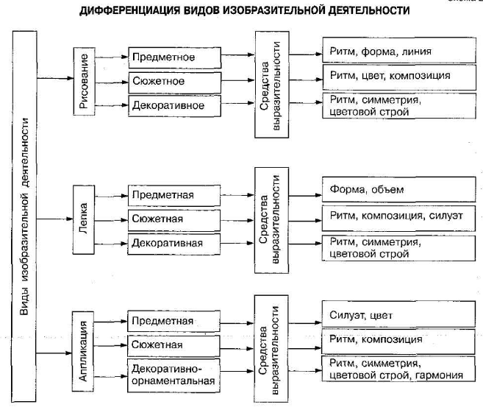

Slide 4
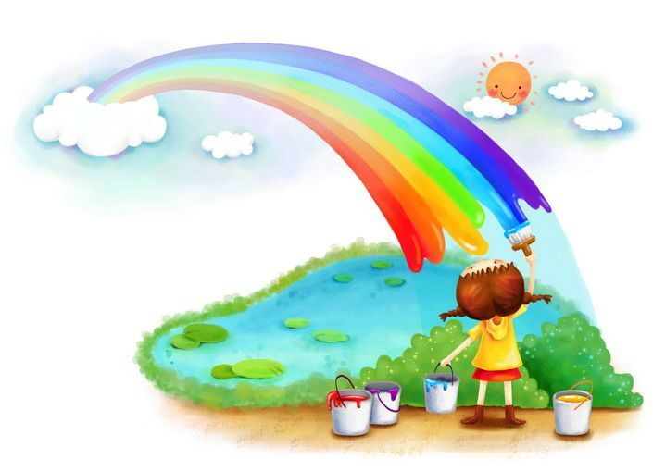
В условиях интегрированного образования ребёнок имеет возможность проявить «своё понимание характера образа», как в изобразительном искусстве, так и в «процессе художественного творчества».

Slide 5
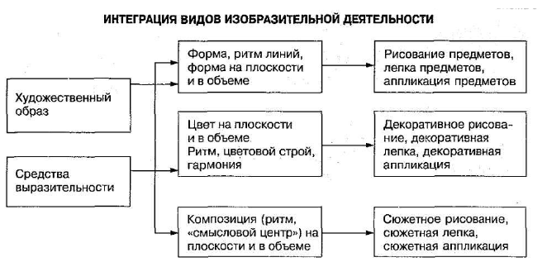
Содержание интегрированных занятий строится по принципу интегративных блоков, каждый из которых имеет «определённую доминанту»,.

Slide 6
Спасибо за внимание!
Каково ваше сообщение?

